Slide 1
Camión de Comida Móvil Entrenamiento para la seguridad
Parte 4: Seguridad para Tanques de Propano
Este material fue producido por el proyecto número SH-39170-SH2 de la Administración de Seguridad y Salud Ocupacional.
Este material no necesariamente representa los puntos de vista o las normas del Departamento del Trabajo de los EE. UU.,
ni la mención de los nombres comerciales, productos comerciales, u organizaciones, implica la aprobación por el Gobierno
de los EE. UU.
Notes:
This section will take ~20-25 minutes, depending on questions that trainees may have about individual circumstances

Slide 2
Objetivos
Al termino de este módulo el aprendiz podrá:
Identificar las propiedades básicas del propano y los riesgos relacionados con el use de un tanque de propano
Reconocer y usar los controles de riesgos para reducir el riesgo de esos peligros

Slide 3
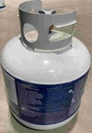
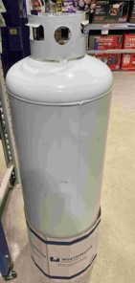
Seguridad del Tanque de Propano
El Propano: Un material peligroso que merece respeto
El propano es un tipo de gas licuado de petróleo (LP-Gas) que puede ser transportado en tanques y es usado para las operaciones de cocina.
De acuerdo con la NFPA, el 88% de los incendios en los camiones de comida son el resultado de fugas o fallos estructurales en los tanques de propano.
Un tanque de propano de 20-libras = energía de explosión equivalente a 120 cartuchos de dinamita
Nota: Los abogados de lesiones personales han empezado a incluir a los Accidentes de Camiones de Comida como una especialidad en su servicio.
AVISO LEGAL: Las Reglas Estatales y Locales pueden variar; las recomendaciones que se presentan aquí están basadas en la recomendación de la NFPA Y la expectativa es que los supervisores/gerentes consultaran con las autoridades locales y con profesionales entrenados cuando sea necesario.

Slide 4
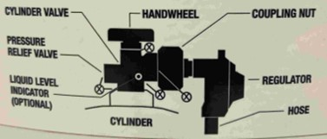
¿Qué hace peligroso al tanque de propano?
El propano es un gas a la temperatura ambiente
Cotizado por el galón, pero vendido por peso
1 libra de propano = 0.236 galones (60 ºF), así 100 libras = 23.6 galones
1 galón = 4.24 libras (el gas es más pesado que el aire, pero más ligero que el agua)
El propano es presurizado para convertirlo en liquido dentro del tanque
Cuando se abre la válvula, el propano en fase gaseosa viaja a los quemadores
Al calentamiento de un tanque que contiene propano hace que se expanda, incrementa la presión dentro del tanque
Retos:
Climas calientes: necesita espacio para la expansión dentro del tanque
Climas fríos: las bajas presiones pueden requerir que se rellene, aunque el tanque no este vacío
Propane
Gas
Liquid Propane
80%
Capacity
Notes:
BLEVE can also mean Blast Leveling Everything Very Effectively

Slide 5
¿Qué causo el accidente en Filadelfia en el 2014?
1 de julio, 2014: Explosión de un Camión de Comida en Filadelfia mata a 2, lesiona 13
Explicación: https://youtu.be/1YLLfOreaVE
Factores/Secuencia de los Eventos:
El cilindro de 100-galones de propano fechados 1948, no tenía una válvula de seguridad
Las altas temperaturas causaron que el propano se expandiera, la presión se incrementó sin la válvula de seguridad
Eventualmente, el líquido se escapó, se convirtió en gas
En una fracción de segundo en el video se puede ver una nube antes de que se encendiera
Una fuente de ignición cercana hace que el propano se encienda

Slide 6
¿Qué hace peligroso al tanque de propano?
El propano es presurizado para convertirlo en liquido dentro del tanque
Cuando la válvula se abre, el propano en la fase gaseosa viaja a los quemadores
Controles para la prevención de accidentes (Ingeniería, Practicas en el Trabajo)
NO llene el tanque a más del 80%
En días calurosos, el propano necesita espacio para expandirse sin representar un peligro
La válvula de seguridad
Permite que se libere el propano si la presión interior aumenta
Exterior Blanco/Lustroso
Refleja el calor en lugar de absorberlo
Manténgalo lejos de fuentes de ignición
El propano liberado es más denso que el aire, puede viajar
Propane
Gas
Liquid Propane
80%
Capacity

Slide 7
Lista General de Verificación para la Seguridad del Tanque de Propano
Marque | Descripción
 | Contenedores del gas-LP no pueden exceder los 200 galones individualmente o en capacidad total combinada
 | Los tanques tienen que ser de un material resistente a la corrosión (tal come el aluminio) y deben de estar libres de áreas oxidadas o de daño físico
 | Si están pintados, no se requiere un color en especial, pero se sugiere que sean de un color que refleje la luz
 | Los tanques deben tener una fecha de calificación actual. Primera Recalificación: Dentro de los 12 años del día de manufactura. Las siguientes: después de cada 5 años.
 | Los cilindros no se deben de dejar dentro de un vehículo por ninguna razón, incluyendo durante el uso o el transporte.
Video 1 de Seguridad del Propano (WorkSafe BC): https://youtu.be/rHRwS2B3Vv0
Video 2 de Seguridad del Propano (WorkSafe BC): https://youtu.be/vCSi6tXcRJs
Notes:
NC Dept of Agriculture Regulations are based on the NFPA 58, Liquefied Petroleum Gas Code: https://www.ncagr.gov/standard/LP/LPgasConcerns/documents/FoodTruckInspectionItems.pdf

Slide 8
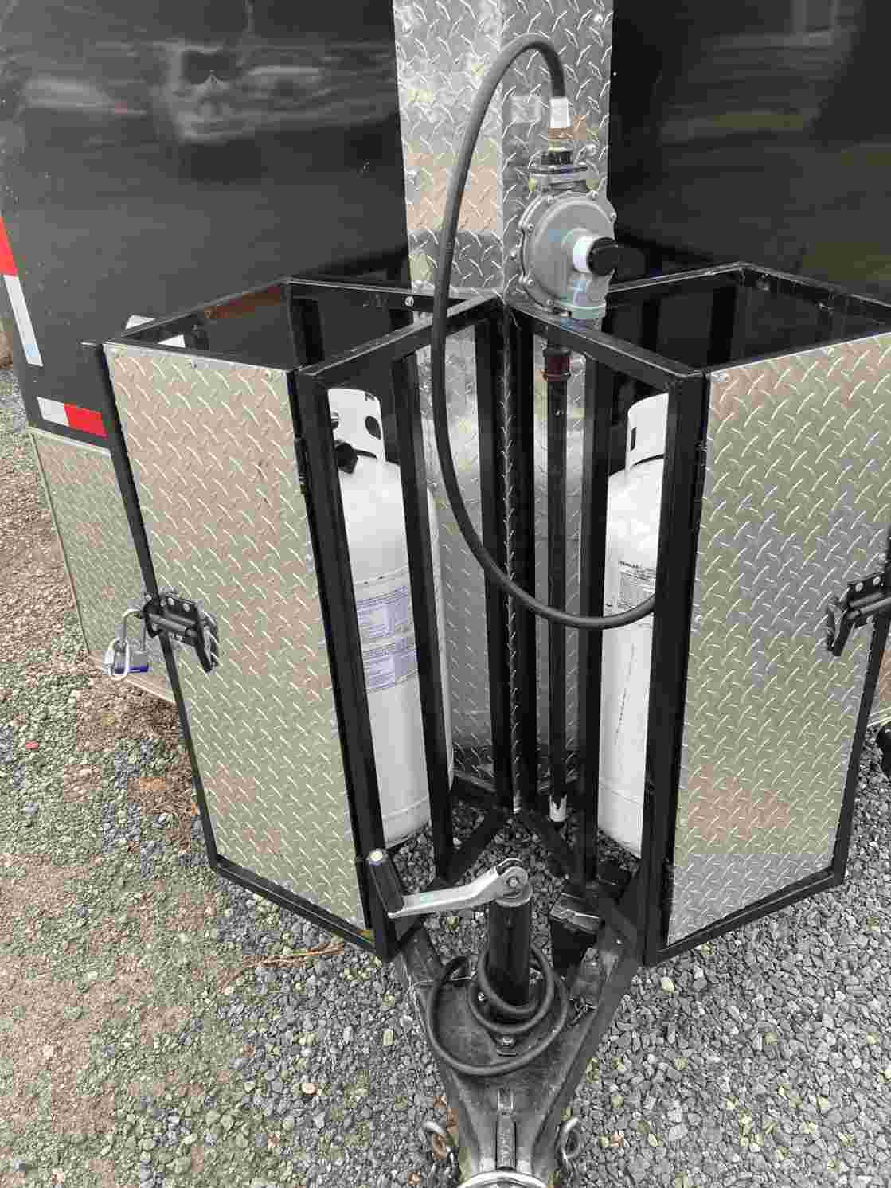
Ubicación/Montaje del Tanque de Propano
Marque | Descripción
 | Los tanques tienen que estar montados de forma segura en el exterior del vehículo en un área aprobada. No pueden estar en la parte delantera o lateral de la unidad.
 | Asegure que los tanques portátiles de gas estén en una posición vertical y asegurados para evitar que se vuelquen. Los contenedores tienen que estar montados de forma segura para prevenir que se suelten, se resbalen, o giren.
 | Los tanques tienen que estar protegidos de daños que puedan ser ocasionados por objetos sueltos y por daños ocasionados por volcaduras u otros accidentes de vehículos similares.
 | Un paragolpes/tope que proteja a los tanques montados en la parte trasera del vehículo tiene que sobresalir del tanque por lo menos seis pulgadas y tiene que estar fabricado de una substancia con una resistencia igual o mayor que la resistencia del paragolpes existente para proteger al tanque en caso de una colisión trasera.
 | El camino de salido no debe de estar bloqueado en caso de emergencia.
 | Tiene que estar ubicado a por lo menos a 10 pies de una fuente de ignición.
Notes:
NC Dept of Agriculture Regulations are based on the NFPA 58, Liquefied Petroleum Gas Code: https://www.ncagr.gov/standard/LP/LPgasConcerns/documents/FoodTruckInspectionItems.pdf

Slide 9
Propane Lines/Piping Systems
Check | Description
 | Check that the main shutoff valve on all gas containers is readily accessible.
 | Ensure that portable gas containers are in the upright position and secured to prevent tipping over.
 | Perform leak testing on all new gas connections of the gas system.
 | Perform leak testing on all gas connections affected by replacement of an exchangeable container.
 | Document leak testing and make documentation available for review by the authorized official.
 | Ensure that on gas system piping, a flexible connector is installed between the regulator outlet and the fixed piping system.
Notes:
NC Dept of Agriculture Regulations are based on the NFPA 58, Liquefied Petroleum Gas Code: https://www.ncagr.gov/standard/LP/LPgasConcerns/documents/FoodTruckInspectionItems.pdf

Slide 10
Propane Lines/Piping Systems (cont.)
Check | Description
 | Piping materials used must be approved for LP Gas service. Install a flexible connector between the regulator outlet and the fixed piping system.
 | Piping must be protected from vibration, abrasion, and damage.
 | Piping systems must be tested for leaks at the normal operating pressure to ensure a gas-tight system.
 | Leak tests must be performed after every transit event. Vibrations and bumps may cause fittings to loosen.
 | Leak tests are performed by spraying the joints with an approved liquid leak detecting solution. (Bubble test)
 | If leaks are found, the unit will not be operated until permanently fixed
Bubble Test: https://youtu.be/2GA4vwg8ay4
Notes:
NC Dept of Agriculture Regulations are based on the NFPA 58, Liquefied Petroleum Gas Code: https://www.ncagr.gov/standard/LP/LPgasConcerns/documents/FoodTruckInspectionItems.pdf

Slide 11
Recargando los Tanques: La regla del 80%
¡El propano, como el agua, se expande cuando se calienta, pero la expansión del propano es 17 veces mayor! (Por el mismo volumen y cambio de temperatura)
Si el tanque está lleno al 80% (por volumen) en un día templado de abril, el mismo tanque pude estar 85% o más (por volumen) el 4 de julio.
La misma MASA de propano, pero tiene un mayor VOLUMEN
Dejando un espacio del 20% en el tanque es un amortiguador en contra de este incremento en clima caliente
¿Quién recarga los tanques? ¿Qué método utilizan?
Solamente los profesionales que están entrenados para manejar el propano, no una gasolinera o super tienda (por ejemplo ¿pueden explicarle cómo funciona?)
Propane
Gas
Liquid Propane
80%
Capacity
Notes:
→If water expands 1 cm³ for a 20ºF rise, the same amount of propane expands 17 cm³
https://www.amerigas.com/amerigas-blog/propane-tanks/propane-tanks-and-the-80-percent-fill-rule
There is some debate on the best method for determining 80% full. W

Slide 12
Recargando los Tanques – La Válvula de Seguridad
**NO llene el tanque a su máxima capacidad, y después deje que la válvula de rebose suelte el “exceso” al aire.
En varios aspectos esto es peligros:
¿Puede predecir cuándo lo soltara al aire?
¿Cuándo usted lo esperaba y al aire libre?
¿Cuándo este en un evento con gente alrededor?
¿A dónde va el propano que soltó?
Si cae y fluje en el piso. Si una fuente de ignición está cerca…
Propane
Gas
Liquid Propane
80%
Capacity

Slide 13
Recargando los Tanques – ¿Como puedo saber si está lleno al 80%?
Encuentre la “El Peso de Tara” del tanque
Pese el tanque cuando este vacío
Pese el tanque de propano antes de recargarlo
Si el peso del tanque es > que el peso de tara queda propano en el tanque
Calcule cuanto más peso necesita en total
Peso del tanque (Tara) + Peso del Propano x 80%
P. Eje., 18 lb. vacío + (20 lb. x 80%) = 18 lb. + 16lb. = 34 lb.
Tara: 15 lb.
(= tanque vacio)
Actual: 17 lb.
(= 15 lb Tanque + 2 lb Propano)
Peso total=
Peso Tare + Peso Propano x 80%
Notes:
The 15-pound Tare Weight is just an example. Actual tank weights will vary.

Slide 14
Recargando los Tanques de Propanos – Discusión de los Desafíos
Tema 1: ¿Tanques pequeños o grandes (20-100 lb)?
Opción 1: Tanques pequeños
¿Eventos? ¿Comodidad?
Opción 2: Tanques grandes
¿Mas capacidad para eventos llenos?
¿Qué tan fácilmente se puede remover para recargarlo?
¿Debe de removerlo para recargarlo?
Tema 2: ¿Cuándo y cómo se llenarán los tanques?
Opción 1: Un tanque no está lleno antes del evento
¿Es correcto llenarlo por completo?
Opción 2: 2 tanques de 100 lb.
Use uno hasta que este casi vacío, después cambie al segundo tanque y llene el primero
Dueños: ¿Cuándo han considerado sus opciones, tomaron en cuenta la seguridad? Y, ¿A que riesgos está usted dispuesto a exponer a su negocio?
Notes:
Realize that what is allowed may not be the safest option. Local regulations may be slow to be updated.
Taking a tank to be “topped off” may lead to overflow and increased risk

Slide 15
Para Resumir:
Los tanques de propano representan un peligro excepcional para la industria de los camiones de comida en comparación con los restaurantes tradicionales.
Muchos sistemas de control de riesgos pueden usarse para controlar los peligros de los tanques de propano.
Cuando se recargan los tanques, se tiene que seguir la regla de llenar al 80%.
Las compañías deben de usar solamente profesionales con entrenamiento en el uso de propano y experiencia con las necesidades de la recarga y la instalación de tubería.

